Slide 1
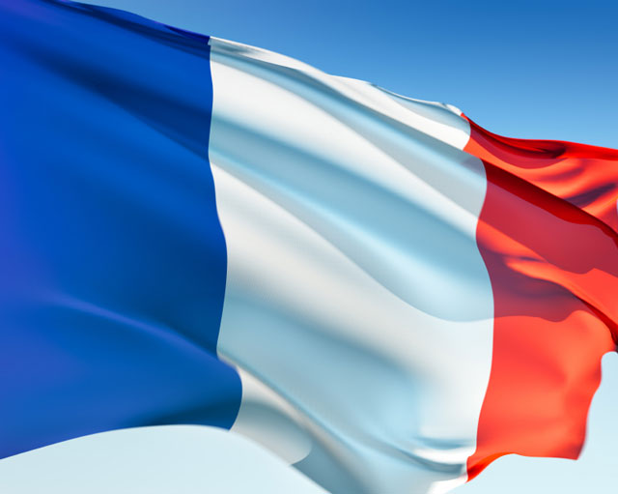
Франція

Slide 2
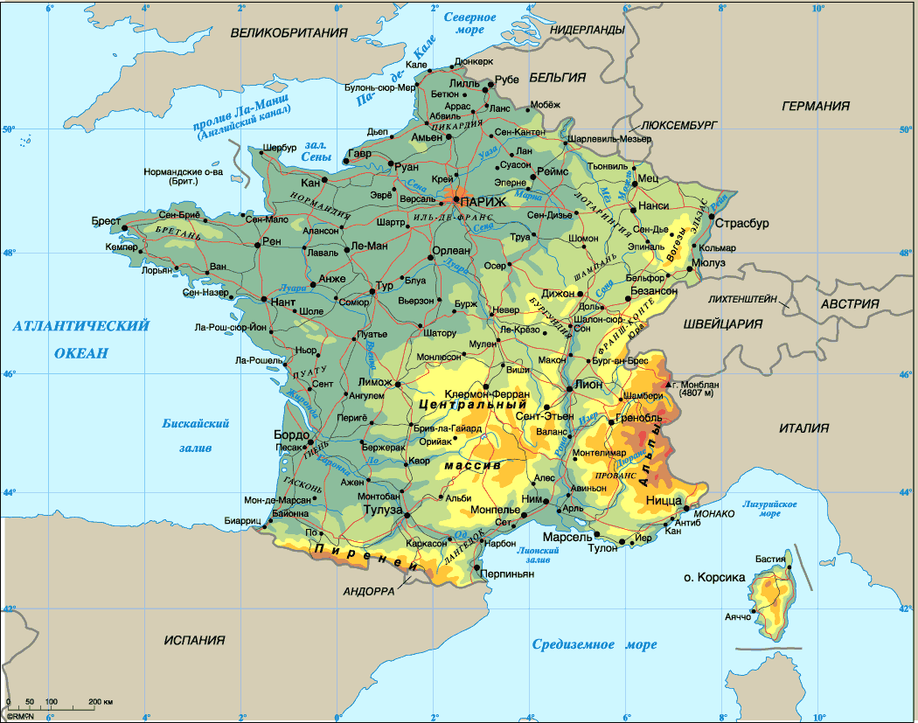
Фра́нція, офіційна назва Францу́зька Респу́бліка — держава на заходіЄвропи, республіка, що межує на північному сході з Бельгією, Люксембургом і Німеччиною, на сході з Німеччиною,Швейцарією й Італією, південному-заході з Іспанією й Андоррою, на півдні омивається Середземним морем, на заході — Атлантичним океаном.
Площа (разом з Корсикою) — 543 965 км². Столиця і найбільше місто — Париж.

Slide 3
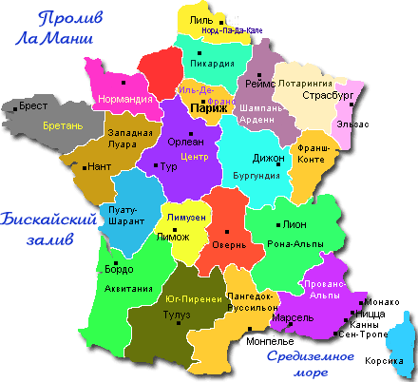
Протягом останніх п'ятисот років Франція була одною з провідних країн світу^{[1]} з сильними культурними, економічними, військовими та політичними впливами на Європу та увесь світ. Протягом 17-18 століть Франція колонізувала великі території у Північній Америці та Південно-Східній Азії, протягом двох наступних століть стала другою найбільшою імперією у світі, завоювавши значні частини Північної, Західної та Центральної Африки, Південно-Східної Азії, а також багато Карибських і Тихоокеанських островів.

Slide 4
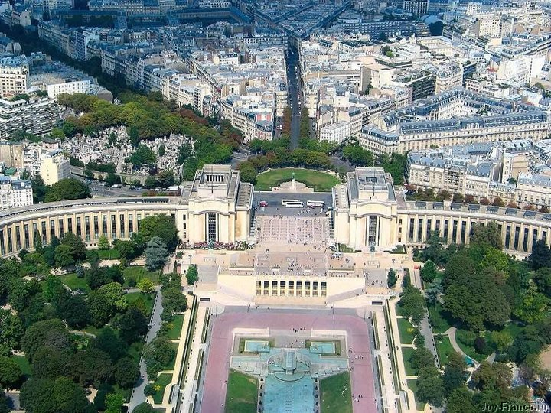
Походження назви
Назва Франція походить від лат. Francia — Земля франків. Існує кілька версій походження цього топоніма:
від протогерманського frankon, що перекладається як спис, або від lance — сокири для метання у франків, відомої як франциска^{[2]}.
за іншим припущенням, від давньогерманського слова франк, що означає вільний. Хоча можливий і зворотній вплив. Слово вільний могло асоціюватися з етнічною назвою франків, оскільки вони, як завойовники, мали статус вільних людей^{[3]}.
Німецькою, як й іншими германськими мовами, такими як голландською та скандинавськими мовами, Францію досі називають Королівством франків

Slide 5
Прапор Франції — синьо-біло-червоний. Білий колір символізує королівську владу, а синій і червоний — кольори кокарди національної гвардії Парижа.
Єдиного і визнаного всіма герба зараз у Франції немає. З римських часів існує обов'язкова частина офіційного герба — лікторський пучок, який після Паризької Комуни був оточений лавровим вінком, орденом почесного легіону, гілками оливи і дуба. У 20-і роки XX ст. герб був дещо змінений, і є одним із символів Франції. Крім того, існує Великий герб Франції, в якому об'єднані успадковані з далекого середньовіччя герби 56 французьких історичних провінцій і територій.
Своїм національним символом французи вважають Маріанну — символічний жіночий образ, який уособлює Францію.

Slide 6
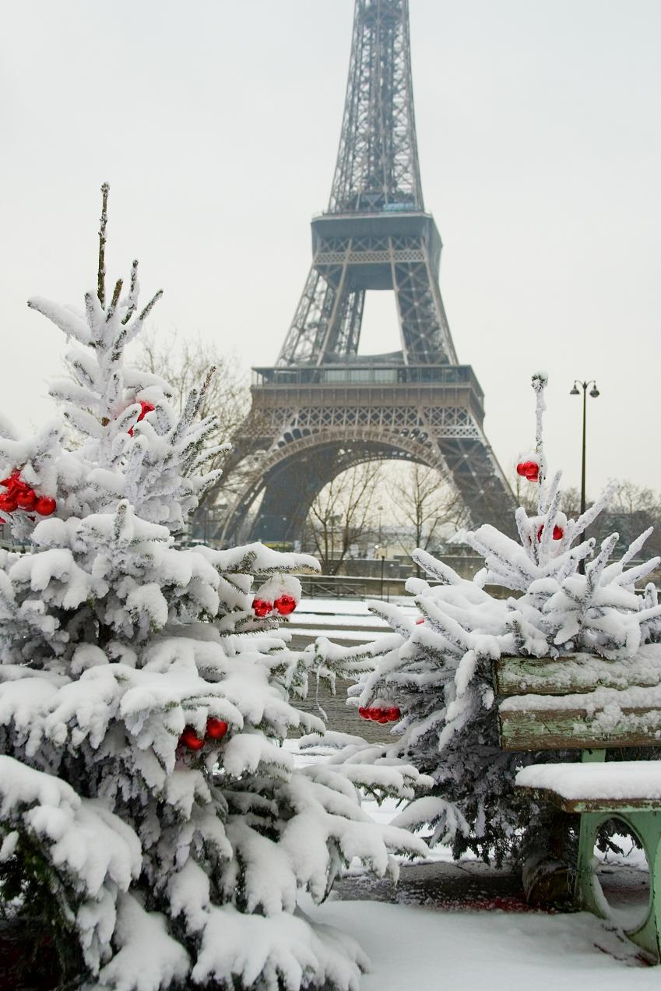
Клімат
Клімат Франції сприятливий для життя населення. Кліматичні умови досить різноманітні. Для Нормандії і Бретані характерним є морський клімат, що поширює свій вплив на всю західну частину країни. Особливо м'яким і вологим кліматом відрізняється Бретань, для якої характерна мала різниця між літніми та зимовими температурами, а також похмурі дні з сильними вітрами. Взимку тут тепло (середня температура січня +7 ° С), але літо прохолодне, похмуре (у липні +17 ° С). У східних районах країни домінує континентальний клімат: тут річна амплітуда середньомісячних температур досягає 20 ° С. Рівнини на південному узбережжі мають приємний середземноморський клімат: морози тут вкрай рідкісні, проливні дощі навесні і восени хоч і сильні, але короткочасні, а влітку дощів практично не буває.

Slide 7
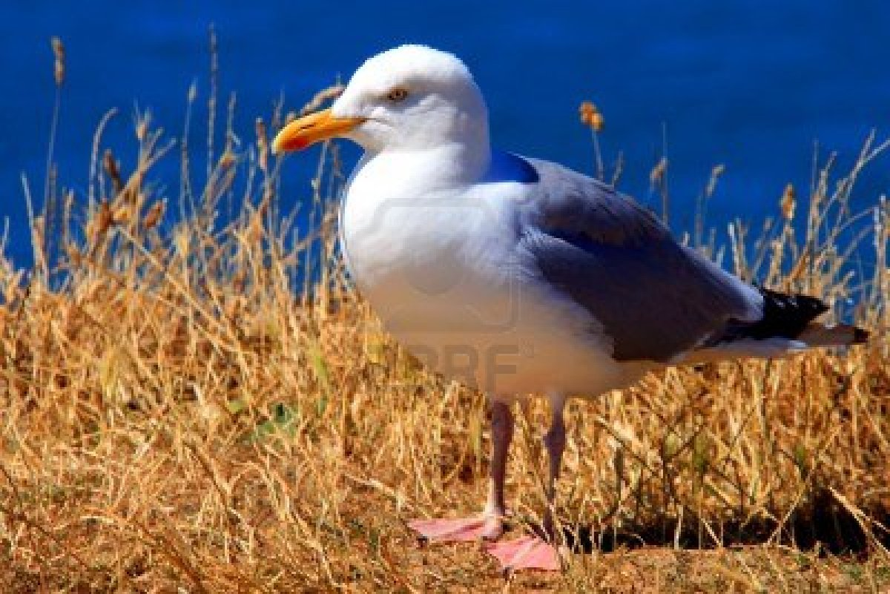
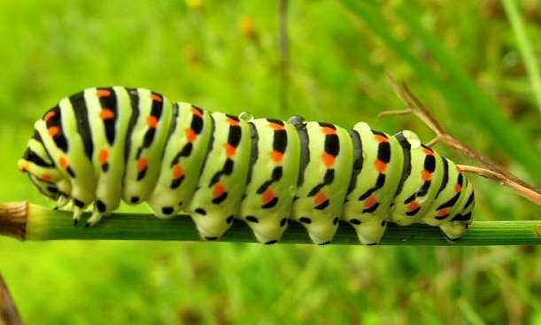
Флора і фауна
Тваринний світ Франції сильно збіднів під впливом господарської діяльності людини. Проте тут дика фауна збереглася краще, ніж у сусідніх країнах. Зустрічаються середньоєвропейські, середземноморські та альпійські види тварин, особливо багато їх у заповідниках і національних парках. Наприклад, у Західно-Піренейському парку мешкають бурі ведмеді і скельниці, в Національному парку Вануаз у Савойї — кам'яні кози.

Slide 8
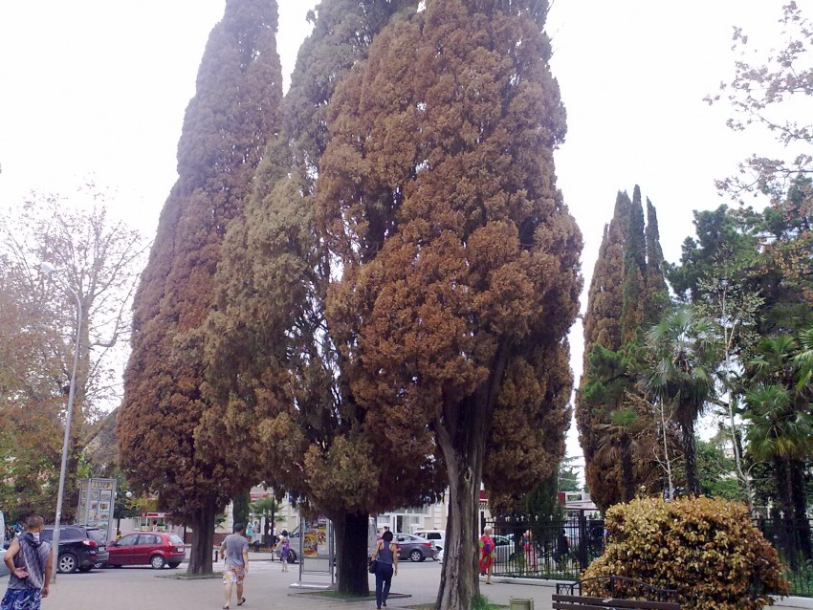
У Франції збереглися лише незначні залишки колись величних лісів, які покривали рівнини і низькі гори. В наш час більша частина рівнин розорана, а лісам залишені території з біднішими ґрунтами. Однак уздовж доріг та каналів зазвичай тягнуться лісові посадки, що особливо типові для ландшафтів Бокаж (bocage) Нормандії та Бретані. В горах поблизу снігової лінії поширені оголені скельні субстрати з мохів та лишайників.

Slide 9
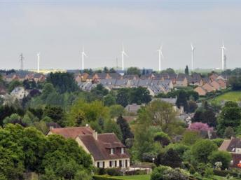
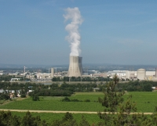
Екологія
Франція — однією з перших країн у світі створила Міністерство навколишнього середовища^{[6]}. У Франції є національні парки Вануаз, Екрен, Меркантур, Пірене, Пор-Кро, Севенни; багато резерватів і заказників.

Slide 10
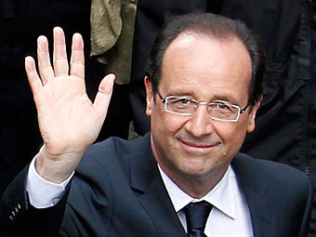
Глава держави
Глава держави — президент. Президент Франції обирається загальним прямим голосуванням строком на 5 років (до 2002 року — 7 років). Президент обирається абсолютною більшістю голосів. Якщо цієї більшості не набрано в першому турі голосування, проводиться другий тур. На сьогоднішній день Президентом Французької республіки є Франсуа Олланд, обраний 22 квітня і 6 травня 2012 року.

Slide 11
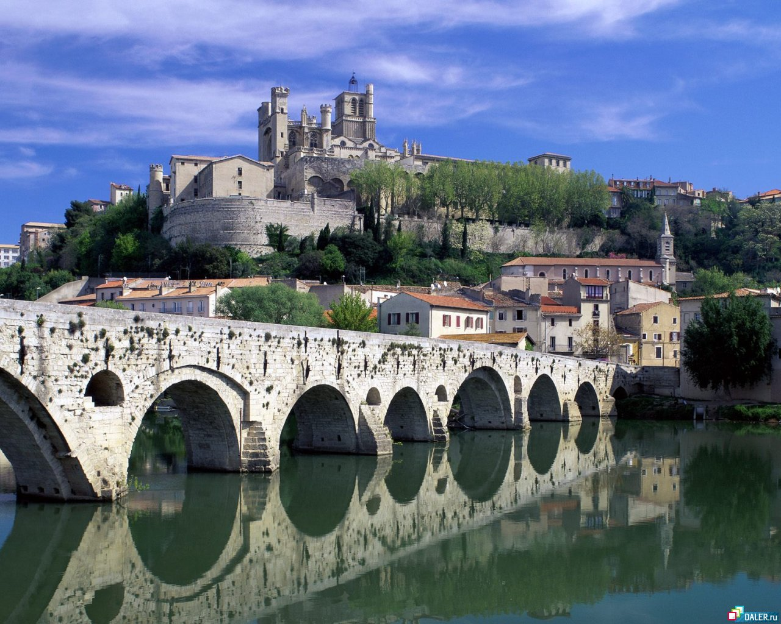
Зовнішні відносини
Членство в міжнародних організаціях: Франція є членом ООН і більшості спеціалізованих агентств цієї організації, ОБСЄ, ЄС, НАТО, Організації економічного співробітництва і розвитку.

Slide 12
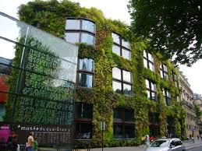
Франція — одна з найбільших економічно розвинених країн світу. За обсягом промислової продукції Франція ділить з Італією 4-е місце у світі (після США, Японії і Німеччини).
Франція займає 4-е місце у світі з експорту промислових товарів. У формуванні валового внутрішнього продукту (ВВП) Франції домінує сфера послуг. Велику роль відіграють надходження від зовнішньої торгівлі і туризму. Експорт: фрукти (в основному яблука), вино, сир, пшениця, автомобілі, літаки, залізо і сталь, нафтопродукти, хімікати, ювелірні вироби, шовк.

Slide 13
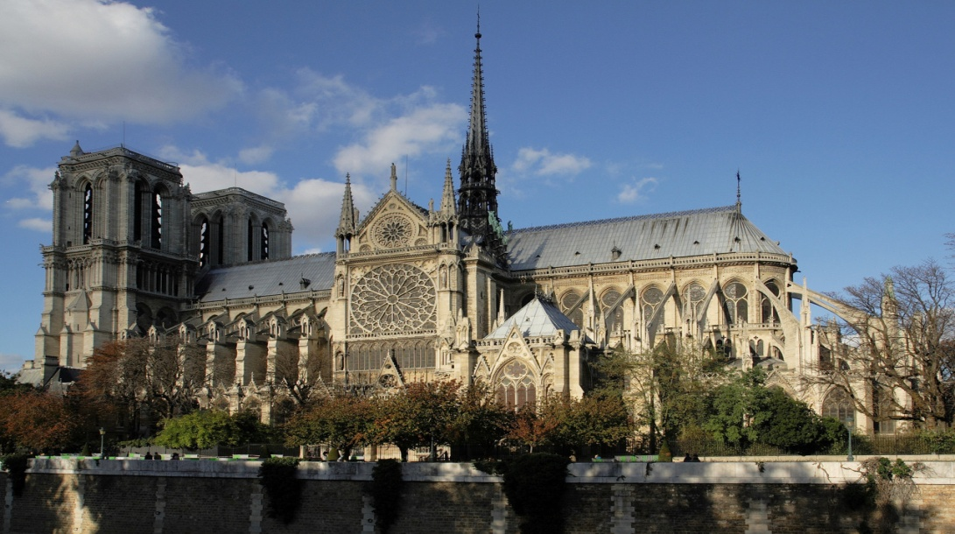
Туризм у Франції
Франція — найбільш відвідувана країна у світі (за кількістю іноземців, що приїжджають); Париж — найбільш туристичне місто; Ейфелева вежа — найвідвідуваніший у світі монумент: тобто Франція — безперечна чемпіонка світового туризму.

Slide 14
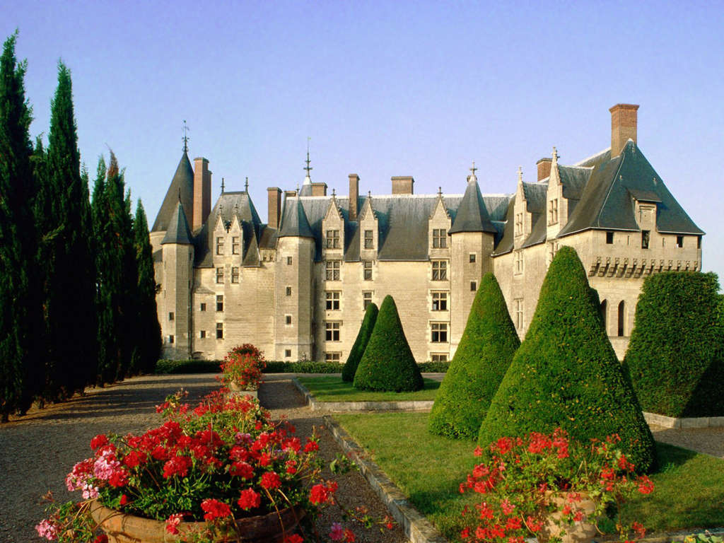
У 2000 році Францію відвідало близько 75,5 мільйонів туристів — абсолютний рекорд. Зовнішній баланс французького туризму позитивний: у 2000 році дохід від туризму склав 32,78 мільярда євро, тоді як французькі туристи, що подорожували за кордон, витратили тільки 17,53 мільярдів євро.

Slide 15
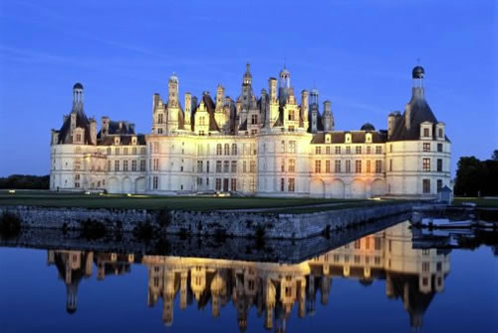
Те, що поза сумнівом привертає тих, що приїжджають до Франції — це велика різноманітність пейзажів, довгі лінії океанічного і морського узбережжя, помірний клімат, безліч різних пам'ятників, а також престиж французької культури, кухні і способу життя.

Slide 16
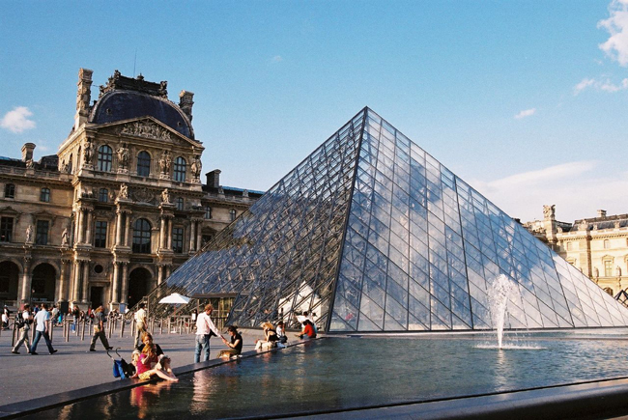
Для поїздки у Францію потрібна віза (Шенгенська), що оформляється заздалегідь у посольстві Франції в Києві. Візу звичайно роблять протягом 2 тижнів, практично завжди необхідно особиста присутність. Короткострокові візи іноді даються відразу — за умови подання повного пакету документів і відсутності перешкод для оформлення. Радять уточнювати список перед здачею документів у будь-яку фірму. Дуже не рекомендовано порушувати терміни перебування — Вас випустять з Франції навіть із простроченою візою, але можуть внести в 'чорний список', і тоді про поїздки в західну Європу можна буде надовго забути.

Slide 17
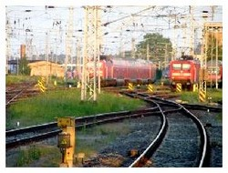
Залізничний транспорт
Залізничний транспорт дуже розвинений. Місцеві і нічні поїзди, зокрема TGV («Trains à Grande Vitesse» — високошвидкісні поїзди) зв'язують столицю зі всіма великими містами країни, а також з сусідніми країнами Європи. Швидкість руху цих потягів — 320 км/год. Залізнична мережа Франції становить 29370 кілометрів, і є найпротяжнішою залізничною мережею серед країн Західної Європи. Залізничне сполучення існує зі всіма сусідніми країнами, окрім Андорри.

Slide 18
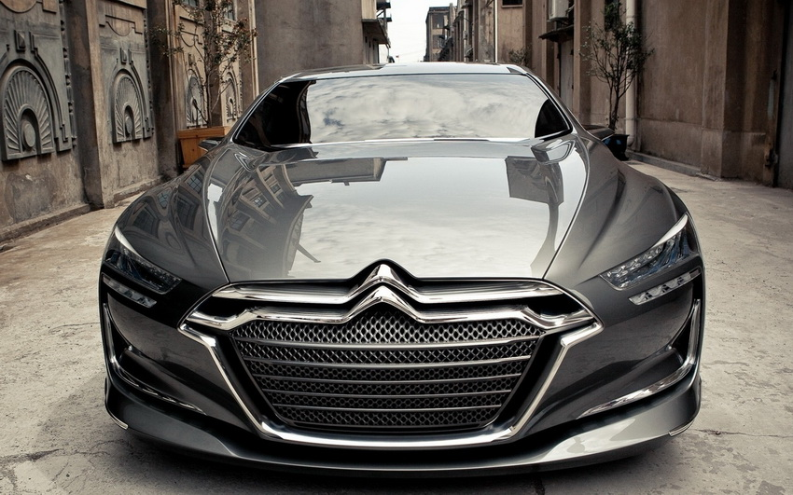
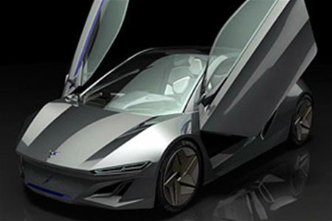
Автомобільний транспорт
Мережа автомобільних доріг досить щільно покриває всю територію країни. Загальна протяжність автодоріг: 951500 км.
У містах обмеження швидкості — 50 км/год. Використання ременів безпеки — обов'язково. Діти до 10 років повинні перевозитися в спеціальних сидіннях.

Slide 19
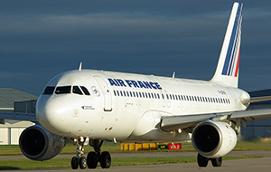
Авіатранспорт
У Франції близько 475 аеропортів. 295 з них мають асфальтовані або бетонні злітно-посадочні смуги, решта 180 — грунтові (дані на 2008 рік)^{[7]}. Найбільший французький аеропорт — аеропорт Шарля де Голля, розташований в передмісті Парижа. Ер Франс — національний французький авіаперевізник, що здійснює авіарейси практично у всі країни світу.

Slide 20
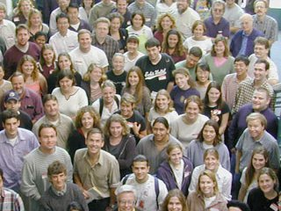
Населення
Загальна чисельність населення становить 58 млн. чол. (з урахуванням заморських департаментів і територій близько 61.1 млн. чол.(2002 р.)), що ставить Францію на 13-е місце у світі і 4-е місце в Європі за кількістю населення. Франція — однонаціональна держава, її населення становлять французи. Приблизно чверть корінного населення (4,5 млн.) — це іноземці (алжирці, португальці, італійці, іспанці, вірмени тощо), що народилися, виросли і заснували родини у Франції. Щороку приблизно 10 тис. осіб отримують французьке громадянство.

Slide 21
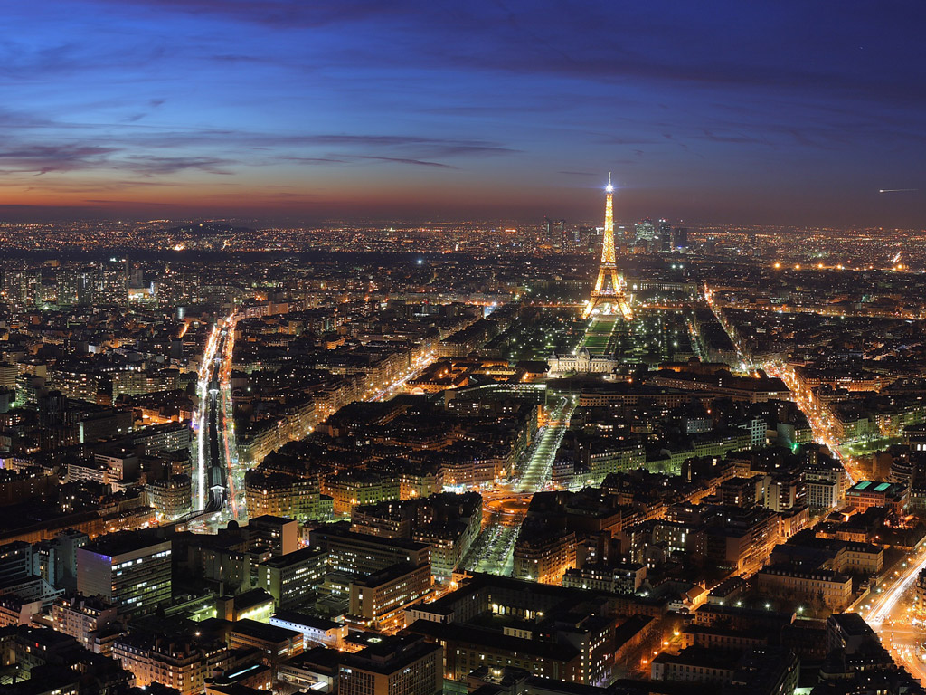
Міста
Столиця — Париж (Paris), 2,116 млн. жителів (1999 р.). З передмістями — близько 10 млн. жителів.
Великі міста — Марсель (801 тис.), Ліон (415 тис.), Тулуза (359 тис.), Ніцца (342 тис.), Страсбург (252 тис.), Нант (245 тис.), Бордо (210 тис.).

Slide 22
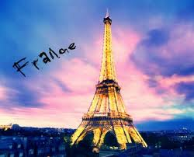
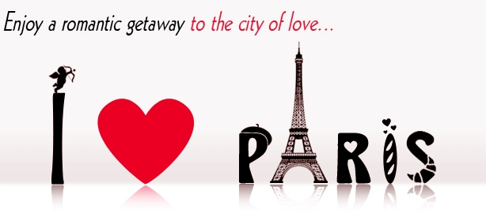
Мови
Офіційна мова — французька. Нею послуговується велика частина населення. Розвинувишись з народної латини, французька відійшла від неї далі, ніж будь-яка інша романська мова
Регіональні мови включають каталанську, провансальську (романські) та бретонську (кельтська).

Slide 23
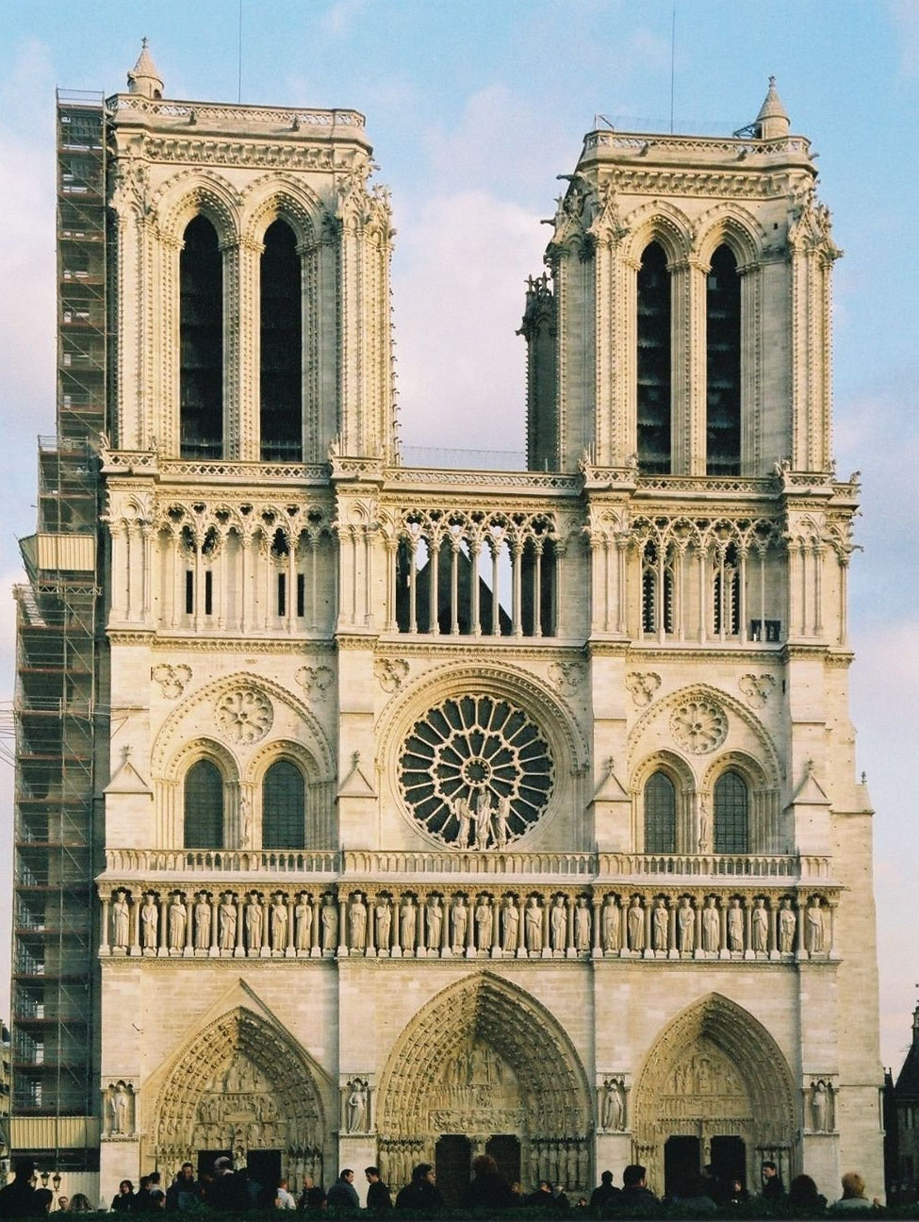
Релігія
Майже все населення країни — католики. Але з огляду на історичні причини у Франції співіснують багато різних релігій. На другому місці — іслам. Його сповідують вихідці з країн Північної Африки, колишніх французьких колоній. Є також прибічники юдаїзму, православ'я, протестантизму та англіканства

Slide 24
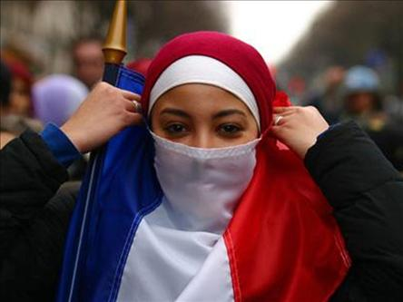
Франція — світська країна, свобода совісті передбачена конституційним правом. Саме у Франції зародилася і розвинулася доктрина світськості (laїcité), відповідно до якої держава жорстко відокремлена від всіх релігійних організацій. Згідно з опитуванням, проведеним в 2005 році^{[9]}, 34 % французьких громадян заявили про те, що вони «вірять в існування Бога», 27 % відповіли, що «вірять в існування надприродних сил», і 33 % заявили, що вони атеїсти і не вірять в існування подібних сил.

Slide 25
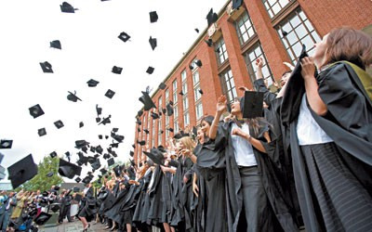
Освіта
У 1802 році Наполеон Бонапарт запровадив перші ліцеї (фр. lycée)^{[12]}. Тим не менше, батьком сучасної французької школи вважають Жуля Феррі.

Slide 26
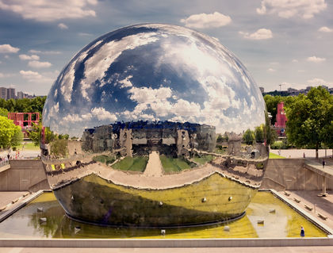
Наука
У Франції існує великий центр наукових досліджень — CNRS (Centre national de la recherche scientifique — національний центр наукових досліджень). Також дієIN2P3 — національний дослідницький центр, його мета — «сприяння і об'єднання науково-дослідної діяльності в різних галузях фізики»

Slide 27
Культура
Французька культура — багата, різноманітна, з багатою історією, що відображає не тільки культуру кожного свого регіону, але і вплив імміграційних хвиль різних епох. Саме культурне багатство країни робить Францію одним з найпривабливіших туристичних напрямів.
Французька культура дала цивілізації великих математиків, численних філософів, письменників, композиторів, Століття Просвіти, мову дипломатії, універсальну концепцію прав людини. Франція відома в усьому світі своїми численними досягненнями в області медицини і технології, а також особливим французьким стилем життя.

Slide 28
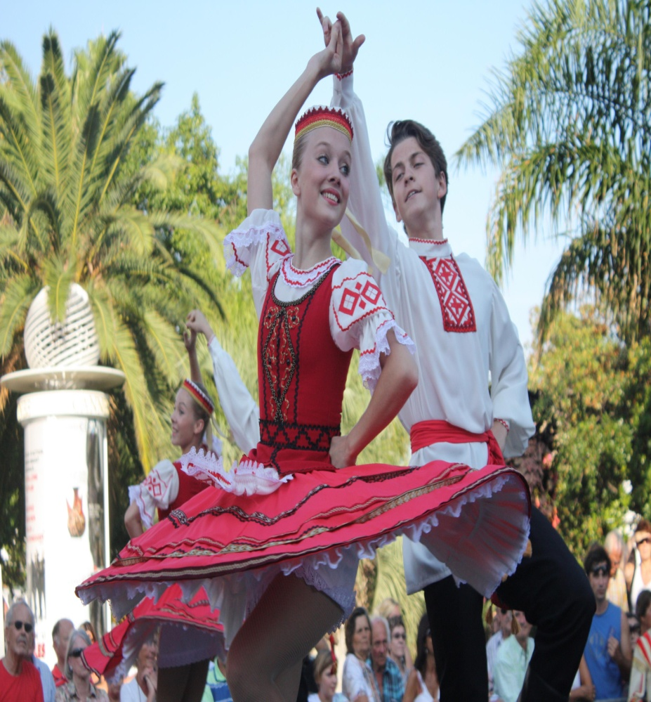
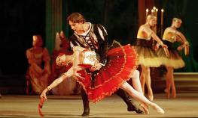
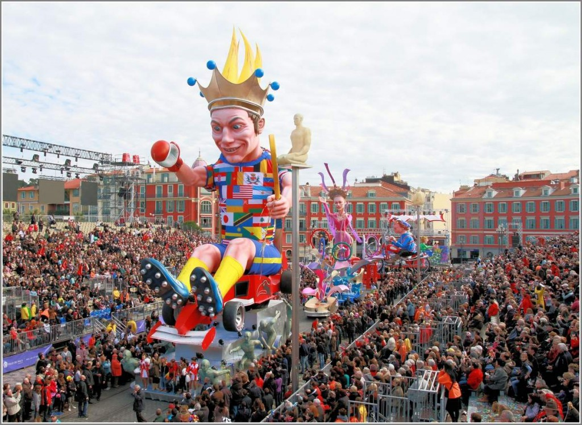
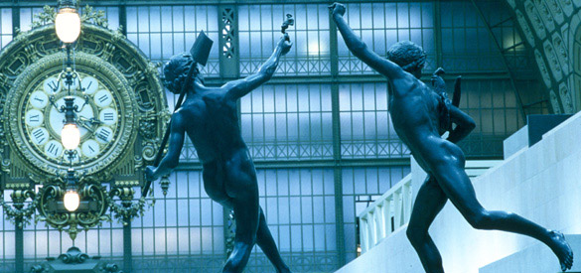

Slide 29
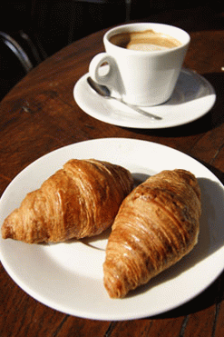
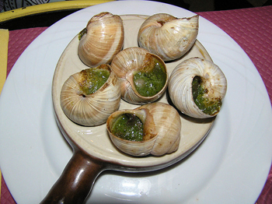
Кухня
Кухня Франції — це особлива частина культури держави, яку поза сумнівом оцінять любителі поїсти. Національна кухня Франції і кращі національні страви Франції представлені в цьому розділі. Національні страви Франції вражають уяву своєю незвичністю прекрасним смаком і різноманітністю. І, звичайно ж, ця кухня одна з найсмачніших у світі! Окрім того, що страви Франції мають свій неповторний і вишуканий смак, вони ще й відрізняються оригінальним оформленням.

Slide 30
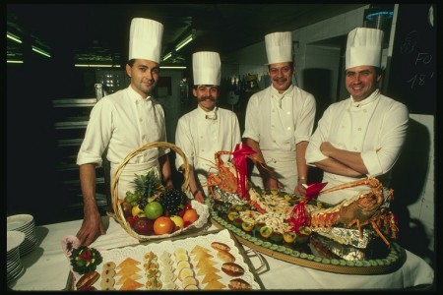
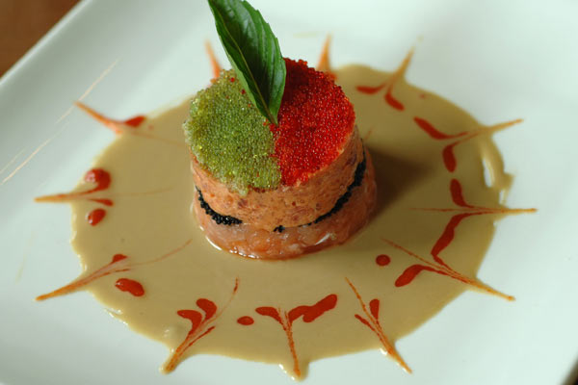
Кухарі Франції дуже добре готують, а для туристів вони особливо стараються і завжди раді почастувати іноземців своїми фірмовими стравами національної кухні. Французи — дуже досвідчена нація, якщо говорити про приготування їжі. Вважається, що французька кухня — одна з найекзотичніших в Європі. Традиційними стравами вважаються устриці, жаб'ячі лапки і цибулевий суп.

Slide 31
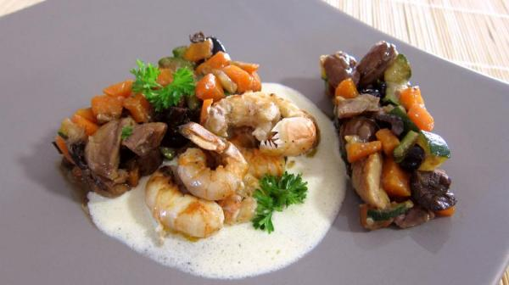
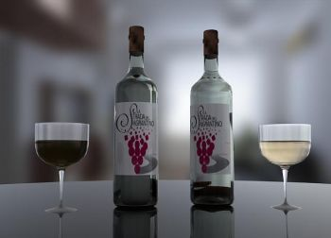
До столу обов'язково подається вино також воно є складовим елементом багатьох страва. Звичайне це сухе вино, червоне або біле, залежно від страви. Деякі французи вважають за краще розбавляти вино водою. Особливою популярністю у Франції користуються сири. Офіційно існує більше 400 сортів французького сиру (а щороку з'являються нові), рецепти приготування яких є найсуворішою таємницею.

Slide 32
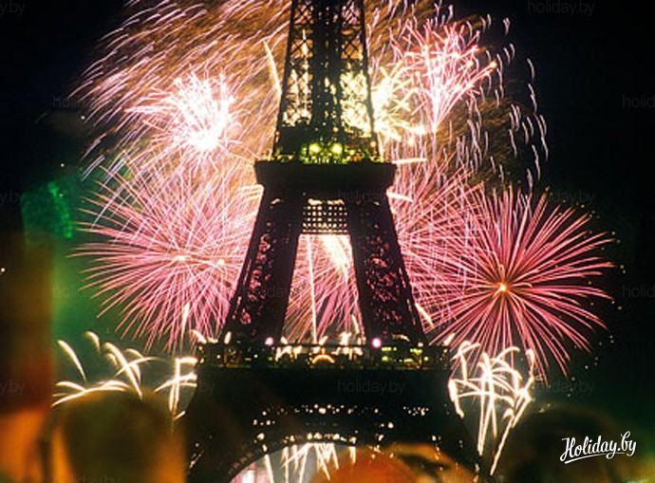
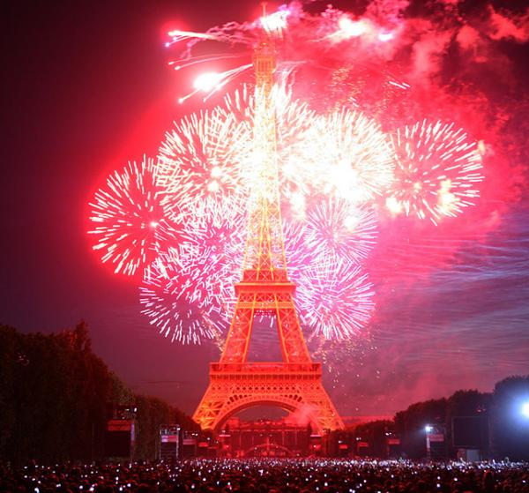
Свята та вихідні дні
1 січня — Новий рік
Квітень-травень — Великдень
1 травня — День трудящих
8 травня — День Перемоги (День визволення 1945 р.)
Травень-червень — Вознесіння Господнє
23 травня — День Духів
Червень — Трійця
14 липня — День взяття Бастилії
15 серпня — Успення Богородиці
1 листопада — День Всіх Святих
11 листопада — День поминання (День перемир'я у Першій світовій війні)
25 грудня — Різдво

Slide 33
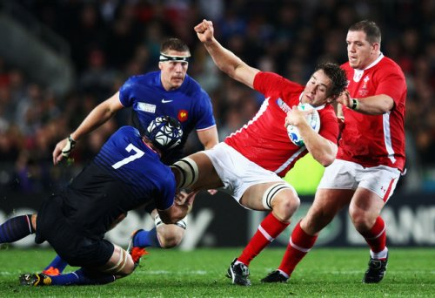
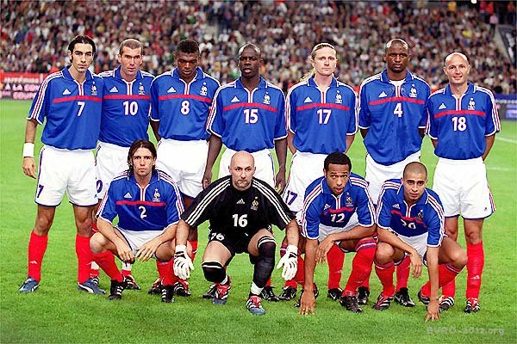
Спорт
Найпопулярніші види спорту в Франції — футбол і регбі. Причому, регбі популярніше на Півдні та серед корінних мешканців країни, а футбол на Півночі та серед емігрантів. Франція була господарем чемпіонатів світу з футболу в 1938 та 1998 роках та чемпіонату світу з регбі в 2007 році. Національні збірні Франції з цих видів спорту серед найсильніших у світі.

Slide 34
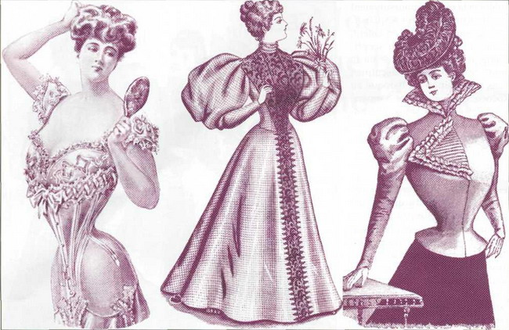
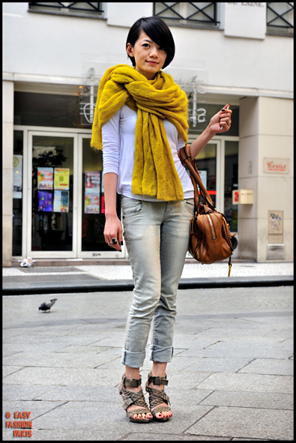
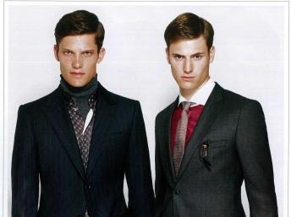
Мода

Slide 35
